Slide 1
отряд ЮИД
Войновской СОШ №9
им. В.И.Сагайды

Slide 2
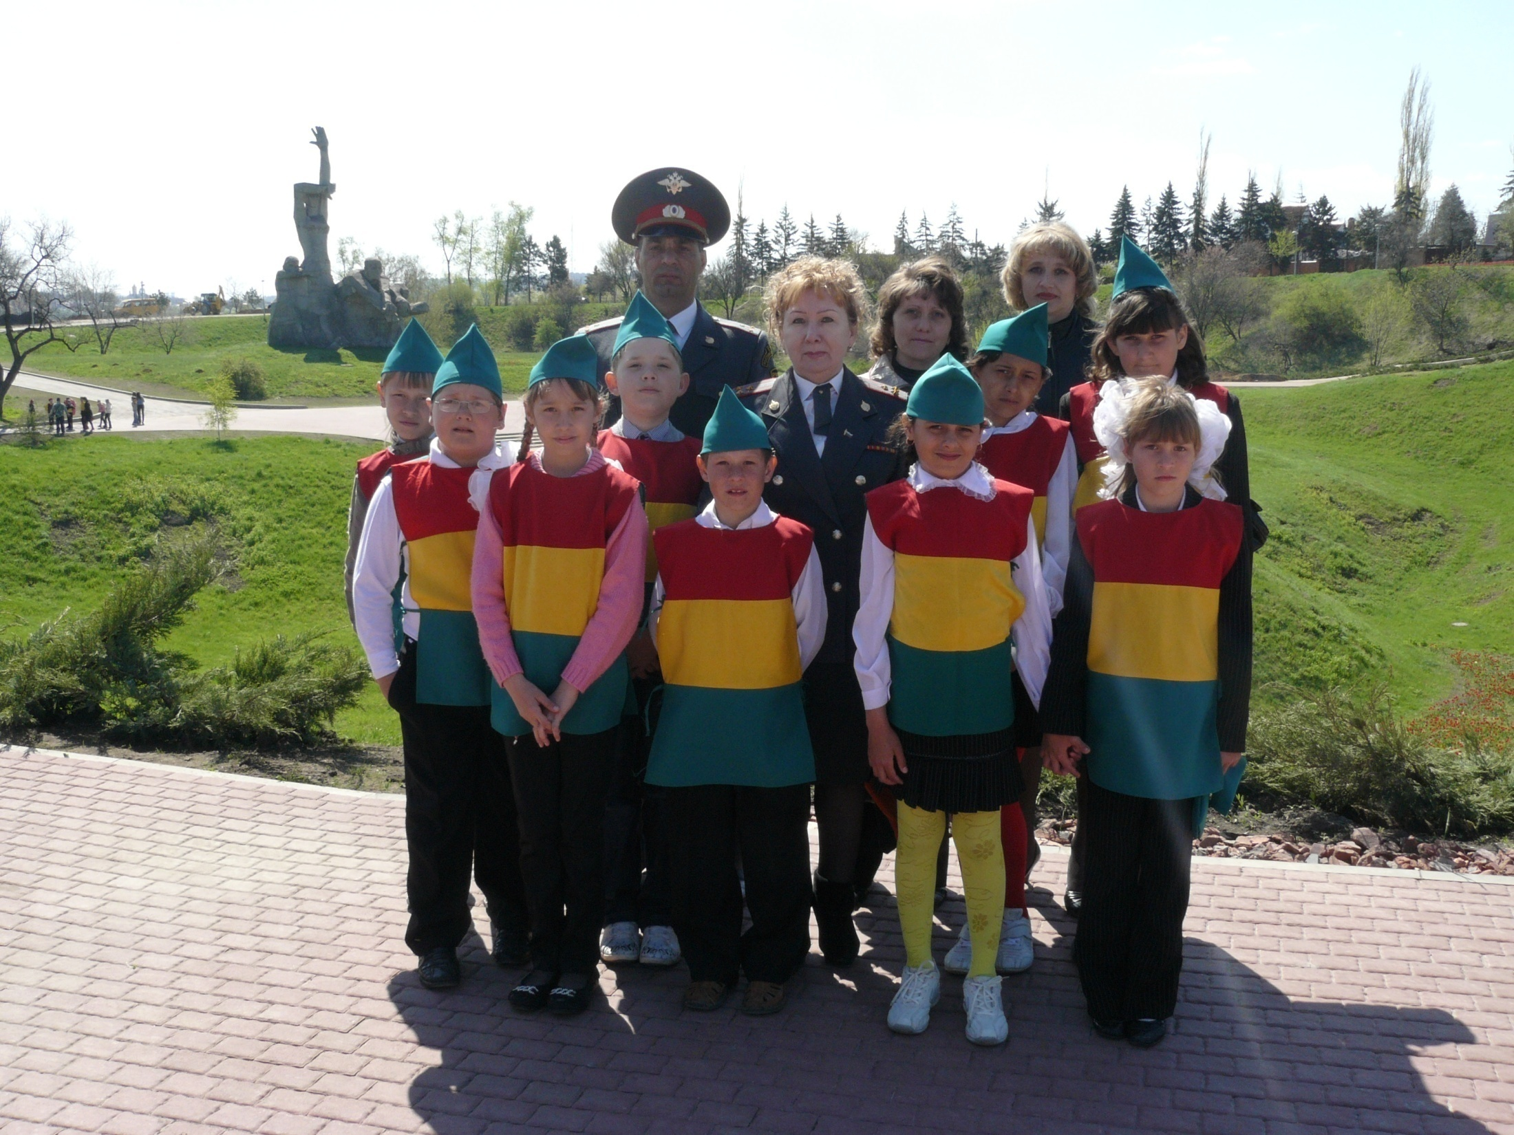
отряд:
«Клаксон»

Slide 3
Наш девиз:
Мы ведь награды не ждем никакой,
Был бы порядок в стране и покой.
На ФОТОФАКТ приехал наш отряд
Приветствуем сидящих здесь ребят
Чтобы аварий на дорогах избежать
О ГИБДД вам рассказать!

Slide 4
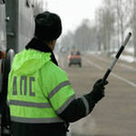
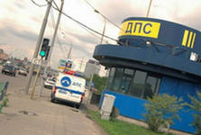
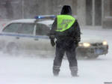
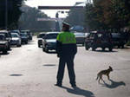

Slide 5
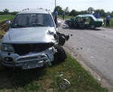
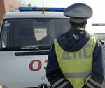
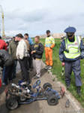
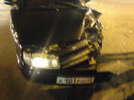

Slide 6
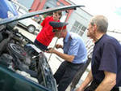
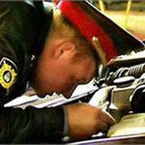

Slide 7
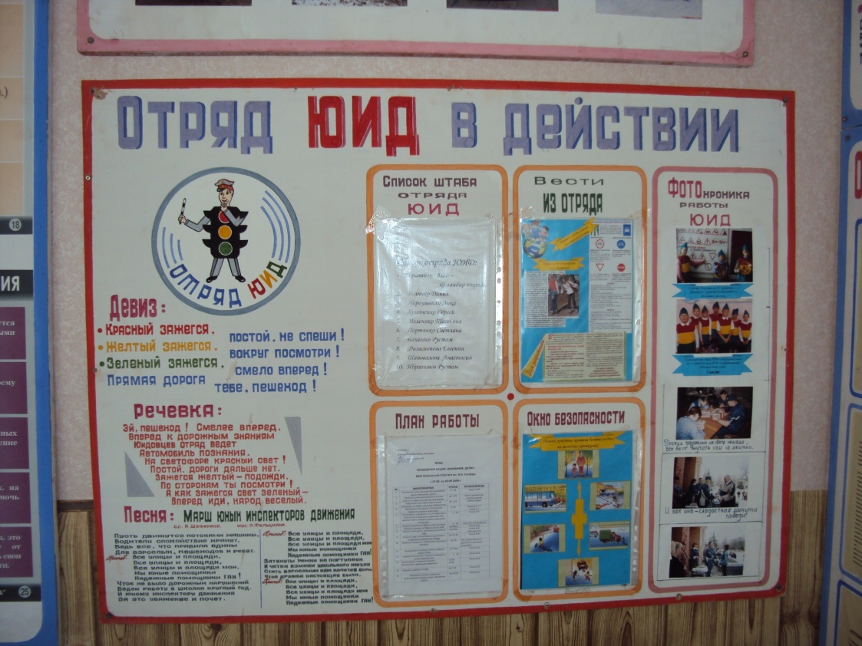
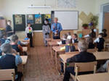
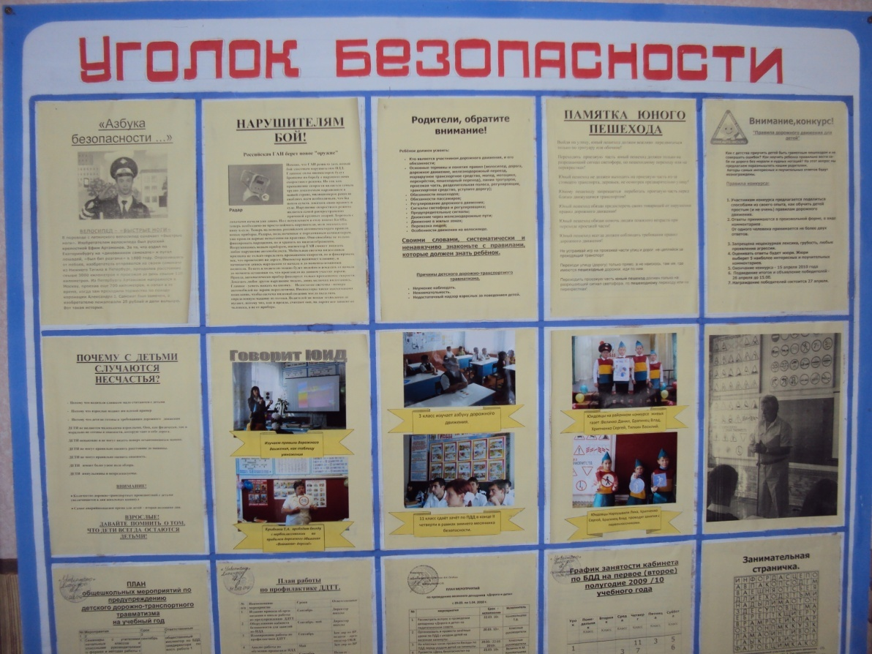
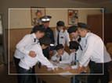

Slide 8
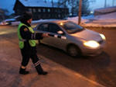
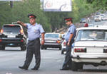
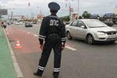
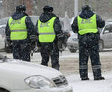

Slide 9
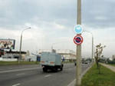
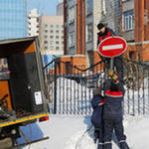
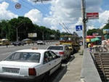
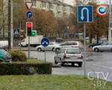

Slide 10
Дорожные работы
Скользкая дорога
Осторожно дети!
Железнодорожный
переезд без шлагбаума
Железнодорожный
переезд со шлагбаумом
Предупреждающие
знаки

Slide 13
Знаки сервиса
Пункт первой
медицинской помощи
Пункт
питания
Место
отдыха
Автозаправочная
станция
Телефон

